Slide 1
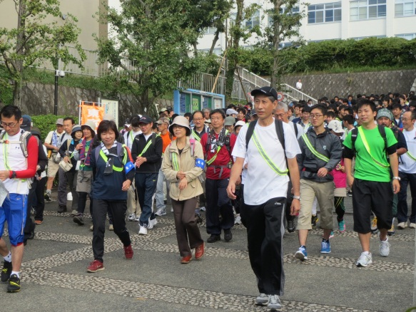
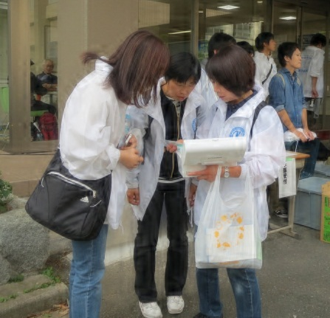
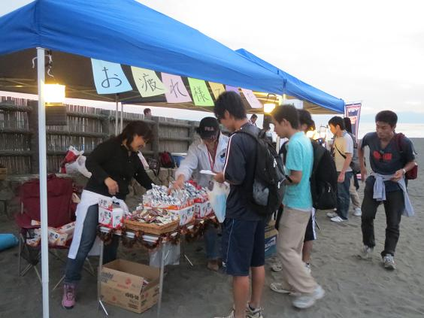
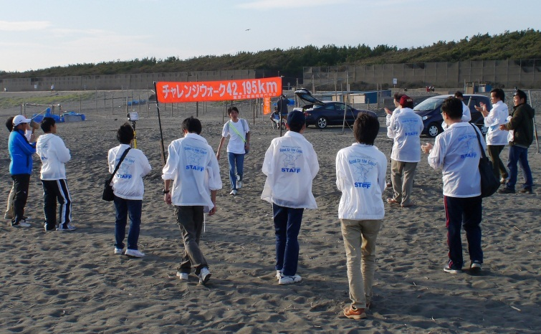
第19回チャレンジウォーク を支援しました 学校行事支援部会
一般ウォーカースタート！
看護スタッフの打合せ
ゴール地点でのスポーツゼリー等配布
感動のゴール
10月13日（土曜日）東京高専（八王子市）から茅ヶ崎サザンビーチまで44ｋｍを歩くチャレンジウォークが、三年ぶりに開催され、秋風の下、257名が参加し、217名が喜びの笑顔でゴールしました。
後援会は、コースを歩きウォーカーの様子をみる支援、看護スタッフ、日没後の安全確保のための誘導、ゴールでのスポーツゼリーなどの配布を行いました。
最後には江ノ島の花火の歓迎もあり、感動的な「本気の一日」を大成功の裡に終えました。

